Slide 1

Chào mừng các con tham gia tiết học!

Slide 2
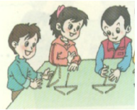
Hoạt động 1:
Tìm hiểu về một số đồ dùng trong nhà:
* Em cùng các bạn quan sát tranh 1, 2, 3 trong SGK. Tr. 26 và trả lời các câu hỏi sau:
Câu 1: Kể tên những đồ dùng có trong hình
Câu 2: Nêu ích lợi của các đồ dùng đó.
Câu 3: Các đồ dùng em vừa kể được làm bằng chất liệu gì?

Slide 3
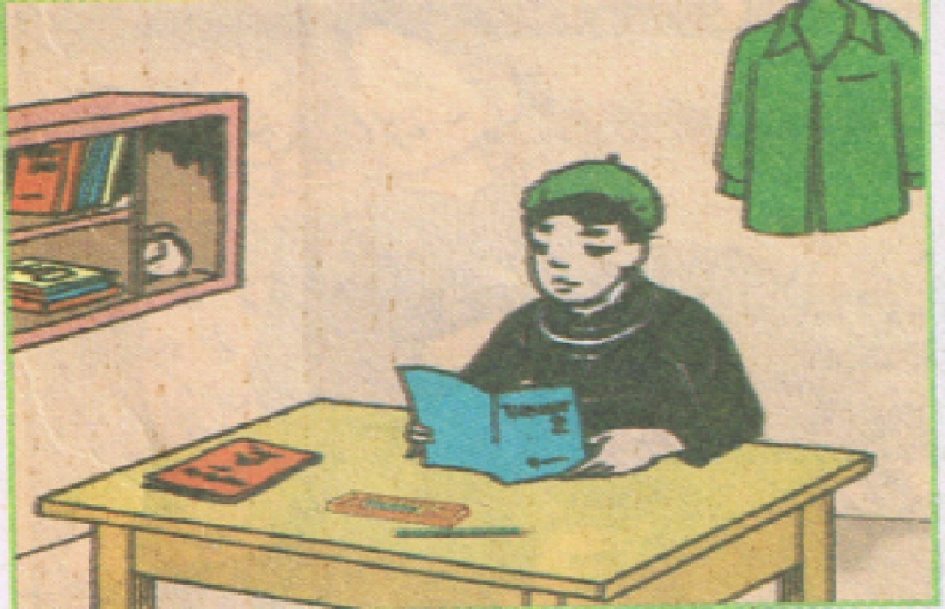
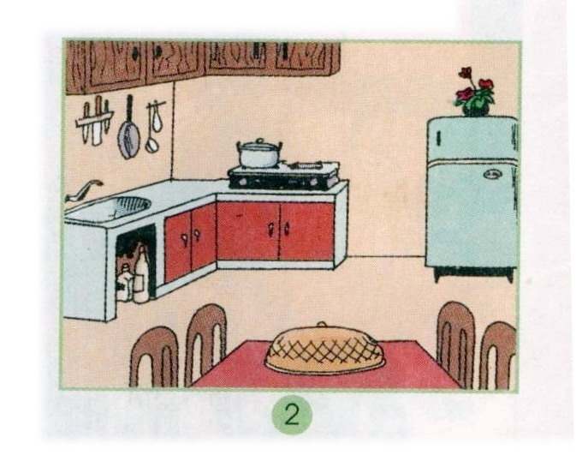
1
2
3

Slide 4
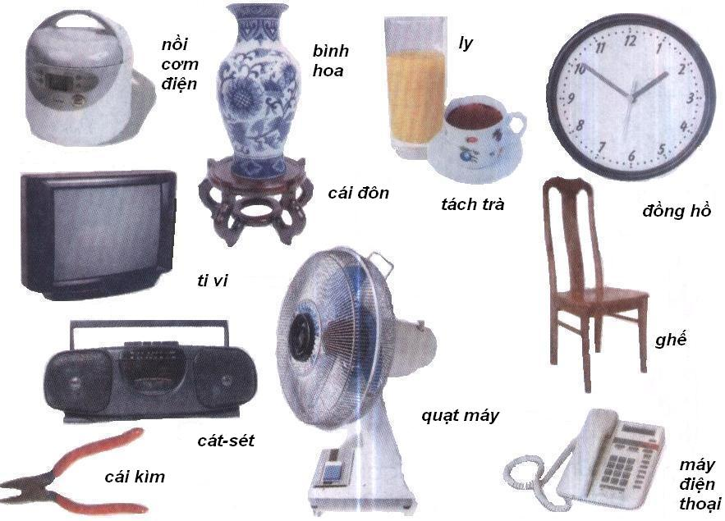
3
1
2
5
4
6
12
7
9
10
8
11
3

Slide 5

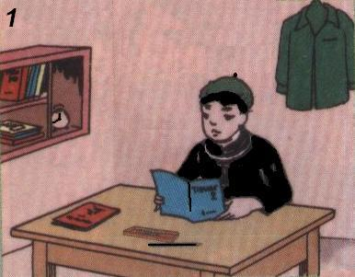
Giá sách
2
Đồng hồ
3
Bàn

Slide 6
Tủ bếp
3
Dao, chảo,
muỗng
Nồi
Bình hoa
Bếp ga
6
Tủ lạnh
Lồng bàn
Bàn
Ghế

Slide 7
4
Ghế

Slide 8
Liên hệ
Kể tên những đồ dùng ở gia đình em.

Slide 9
Các đồ dùng trong hình thuộc nhóm chất liệu nào?
Hoạt động 2 : Phân loại đồ dùng trong gia đình
TT | Đồ gỗ Đồ kim loại | Đồ thủy tinh Đồ sứ | Đồ dùng sử dụng điện Đồ nhựa
1 2

Slide 10
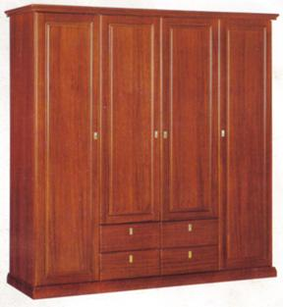


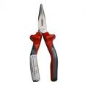

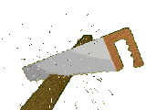
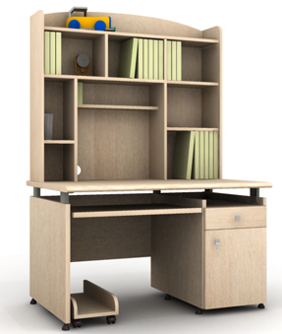
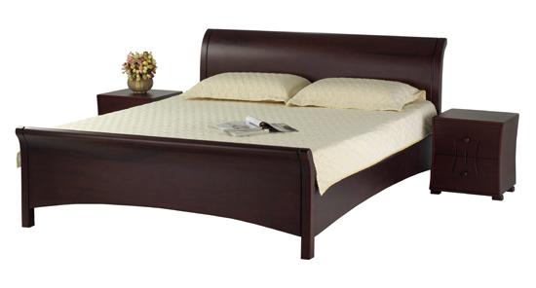
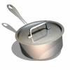
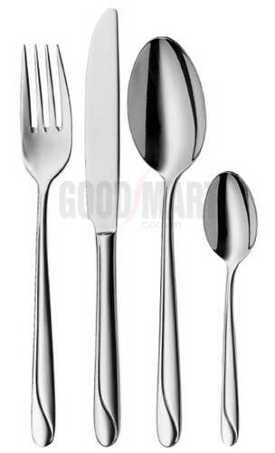
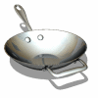
Những đồ dùng được làm bằng gỗ và kim loại
Kìm
Cưa
Búa
Bàn
Ghế
Tủ
Rìu
Kéo
Tủ
Giường
Nồi
Dao, thìa, nĩa
Chảo
Giá sách

Slide 11


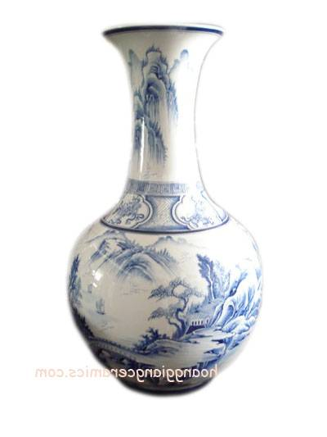
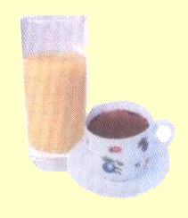
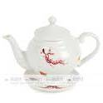
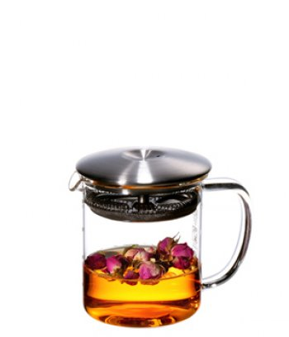
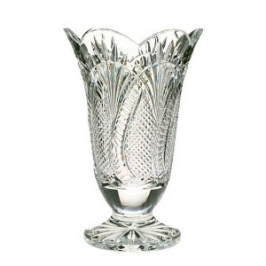
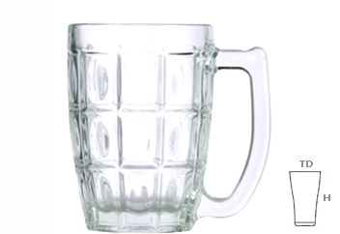
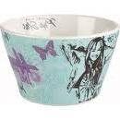

Những đồ dùng được làm bằng thủy tinh và sứ
Chai
Dĩa, tách, ly
Bình trà
Bóng đèn
Bình hoa
Tô
Bình nước
Bình hoa
Ly

Slide 12
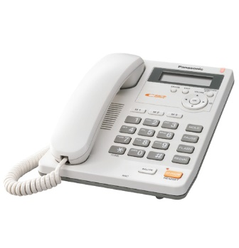
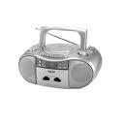
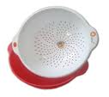
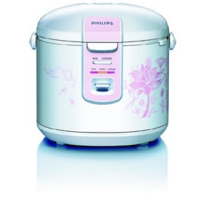
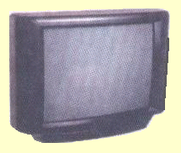
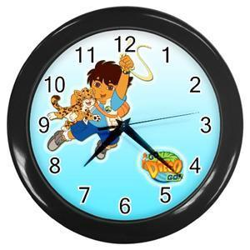

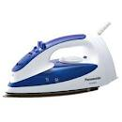

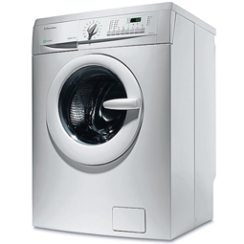
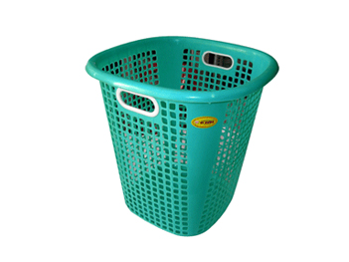
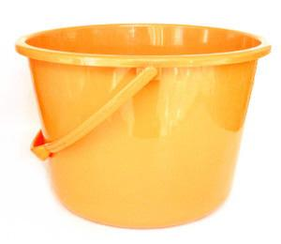
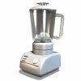


Những đồ dùng sử dụng điện và nhựa
Điện thoại
Nồi cơm điện
Ti vi
Radio
Rổ
Đồng hồ
Bàn ủi
Chậu (thau)
Ấm nước
Giỏ rác
Xô
Quạt
Máy xay sinh tố
Máy giặt

Slide 13
Kết luận:
Mỗi gia đình đều có đồ dùng thiết yếu phục vụ cho nhu cầu cuộc sống. Tùy vào nhu cầu và điều kiện kinh tế nên đồ dùng của mỗi gia đình cũng có sự khác biệt .

Slide 15

Hoạt động 3:
Bảo quản, giữ gìn một số đồ dùng trong nhà

Slide 16
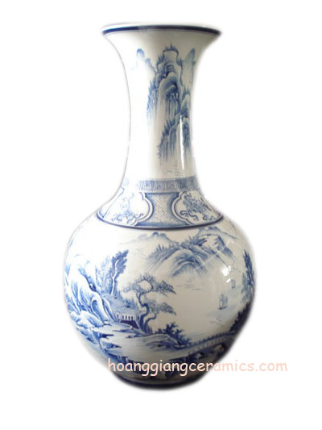
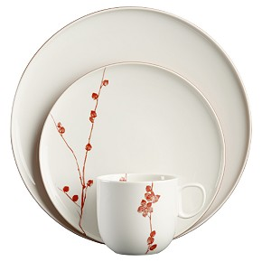
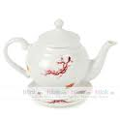

Muốn sử dụng và dọn rửa các đồ dùng bằng sứ hoặc thủy tinh chúng ta cần cẩn thận và nhẹ nhàng.
Muốn sử dụng và dọn rửa các đồ dùng bằng sứ, thủy tinh chúng ta cần chú ý điều gì?

Slide 17
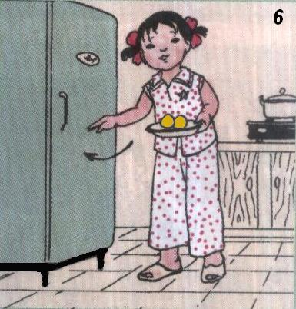
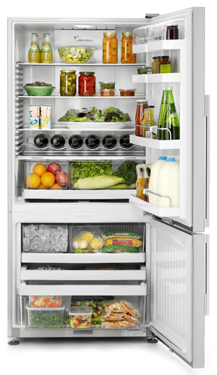
Bạn trong hình đang sắp xếp đồ cho ngăn nắp. Để được bền và đẹp

Slide 18
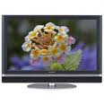
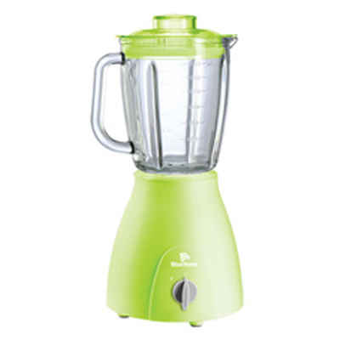

Khi sử dụng những đồ dùng bằng điện chúng ta cần chú ý cẩn thận, không để ướt, không tự ý cắm điện.
Khi sử dụng những đồ dùng bằng điện chúng ta cần chú ý điều gì?

Slide 19
Ghi nhớ :
Muốn đồ dùng bền đẹp ta phải biết cách bảo quản và lau chùi thường xuyên. Đặc biệt, khi dùng xong phải xếp đặt gọn gàng, ngắn nắp.
Đối với đồ dùng dễ vỡ khi sử dụng cần chú ý nhẹ nhàng, cẩn thận.

Slide 20

Chúc các con luôn
chăm ngoan!

